Slide 1

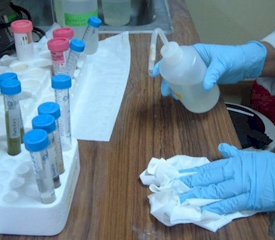
Reglas de Seguridad
Aspectos generales
14-08-23
Microbiología General

Slide 2
¿Qué es Bioseguridad?
Bioseguridad es un concepto amplio que implica una serie de medidas orientadas a proteger al personal que trabaja en el laboratorio, a los pacientes (si se trata de un laboratorio clínico) y al medio ambiente que pueden verse afectados como resultado de la actividad del laboratorio.
Esta se desarrolla en conjunto con el personal que debe cumplir las normas, las autoridades que deben hacerlas cumplir y la dirección del laboratorio que debe implementar los medios para que se cumplan.
Debe existir una persona responsable de la bioseguridad en cada laboratorio, quien deberá encargarse de controlar la capacitación de todas las personas que trabajen o que ingresen al laboratorio y evaluar el cumplimiento de lo establecido en las normas vigentes.

Slide 3
Evaluación de Riesgos
“Riesgo” implica la probabilidad de que ocurra un daño, lesión o enfermedad.
Por ejemplo: en un laboratorio clínico, la evaluación del riesgo se concentra principalmente en la prevención de infecciones de laboratorio.
Ayuda a asignar los niveles de bioseguridad (instalaciones, equipo y prácticas) que reducen al mínimo el riesgo de exposición del trabajador o del ambiente a un agente.

Slide 4
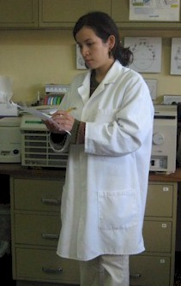
Evaluación de Riesgos
La determinación del riesgo también debe incluir una evaluación de la experiencia y del nivel de capacitación del personal que se encuentra expuesto al riesgo, las personas que trabajan en el laboratorio, el personal de mantenimiento y el personal de limpieza.

Slide 5
El jefe del laboratorio será el responsable de evaluar el riesgo con el fin de establecer el nivel de bioseguridad para el trabajo y el equipo de protección (mascarillas, guantes, etc.) que se deberá usar para cada procedimiento .
Los factores de interés en la evaluación del riesgo incluyen:
La patogenicidad del agente infeccioso
La ruta de transmisión (por ejemplo, parenteral, por aire o por ingestión)
La estabilidad del agente.
La dosis infecciosa del agente
La concentración (número de organismos infecciosos por unidad de volumen)
El origen del material potencialmente infeccioso
Otro de los factores esenciales a ser considerados es la disponibilidad de una profilaxis eficaz o la intervención terapéutica.

Slide 6

Símbolo de Bioseguridad
El símbolo de bioseguridad indica la presencia actual
o potencial de un riesgo biológico, y se lo debe utilizar para identificar laboratorios, equipos, contenedores, habitaciones y materiales.
Este signo de bioseguridad ha sido universalmente aceptado y, actualmente, se usa en todos los laboratorios del mundo; cualquier investigador o científico puede identificar la señal y entender que significa.
Se definió el riesgo biológico (“biohazard” en inglés) como “la probabilidad de presencia de aquellos agentes infecciosos que representen un peligro potencial al bienestar del hombre, ya sea directo a través de una infección o en forma indirecta a través de la alteración de su ambiente”.

Slide 7
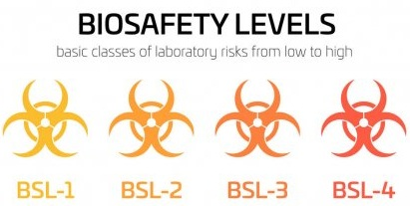
Símbolo de Bioseguridad
En resumen, significa que se está ante la presencia de un agente que implica un peligro biológico y que se deben tomar las precauciones necesarias de acuerdo al tipo de agente y el nivel de riesgo.
Todas las áreas y laboratorios que contienen material biopeligroso (muestras clínicas, sangre y productos relacionados, fluidos biológicos, cultivos, etc.), así como las bolsas de descarte y los recipientes de basura que los contienen, deben estar claramente marcadas con este símbolo, al igual que refrigeradoras, congeladores y gabinetes de seguridad. El símbolo debe ser naranja o rojo.
Se usa también para indicar diferentes niveles de bioseguridad en los laboratorios

Slide 8
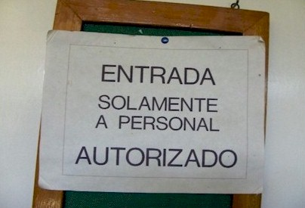
Prácticas adecuadas
El acceso al laboratorio está limitado a personal autorizado.

Slide 9
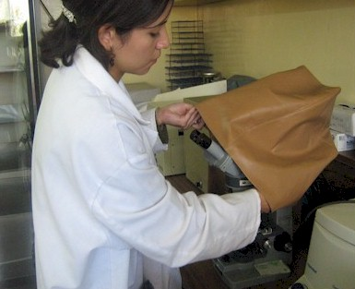
21
2
22
3
23
4
24
5
6
25
7
26
8
9
10
28
11
12
30
31
14
32
33
16
17
19
1
21
2
22
3
23
4
24
5
6
25
7
26
8
9
10
28
11
12
30
13
14
32
18
20
Prácticas adecuadas
El personal del laboratorio debe involucrarse en el cumplimiento de las normas de seguridad.

Slide 10
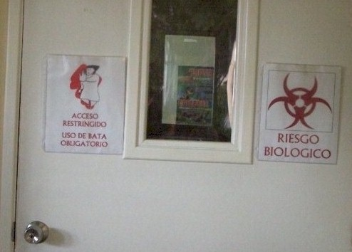
1
21
2
22
3
23
4
24
5
6
25
7
26
8
27
9
10
28
11
29
12
30
13
31
14
32
15
33
16
17
18
19
20
1
21
2
22
3
23
4
24
5
6
25
7
26
8
27
9
10
28
11
29
12
30
13
31
14
32
15
33
16
17
18
19
20
Prácticas adecuadas
Todas las áreas estarán debidamente marcadas con la señal de riesgo biológico.

Slide 11
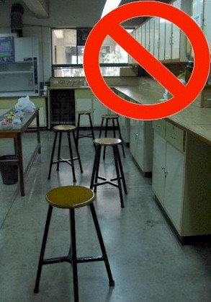
1
21
2
22
3
23
4
24
5
6
25
7
26
8
27
9
10
28
11
29
12
30
13
31
14
32
15
33
16
17
18
19
20
1
21
2
22
3
23
4
24
5
6
25
7
26
8
27
9
10
28
11
29
12
30
13
31
14
32
15
33
16
17
18
19
20
Prácticas adecuadas
El laboratorio debe permanecer limpio y ordenado. No es aconsejable utilizar los pasillos como almacén. Siempre debe quedar un espacio libre, no menor a 120 cm, para poder evacuar el laboratorio
en caso de emergencia.

Slide 12



1
21
2
22
3
23
4
24
5
6
25
7
26
8
27
9
10
28
11
29
12
30
13
31
14
32
15
33
16
17
18
19
20
1
21
2
22
3
23
4
24
5
6
25
7
26
8
27
9
10
28
11
29
12
30
13
31
14
32
15
33
16
17
18
19
20
Prácticas adecuadas
Todo el personal debe poner especial cuidado para evitar el contacto de la piel con materiales potencialmente infecciosos.
Deben usarse guantes cuando se manipulen muestras o cultivos que contengan posibles patógenos.
Los guantes siempre serán desechados antes de salir del área de trabajo.
Jamás se saldrá del área de trabajo con los guantes puestos, ni con ellos se tomará el teléfono, se tocarán cuadernos o formularios, etc.

Slide 13
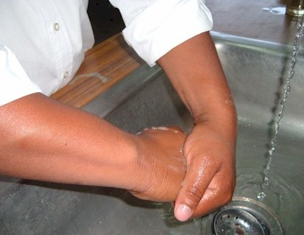
1
21
2
22
3
23
4
24
5
6
25
7
26
8
27
9
10
28
11
29
12
30
13
31
14
32
15
33
16
17
18
19
20
1
21
2
22
3
23
4
24
5
6
25
7
26
8
27
9
10
28
11
29
12
30
13
31
14
32
15
33
16
17
18
19
20
Prácticas adecuadas
Después de quitarse los guantes, se realizará un adecuado lavado de manos.

Slide 14
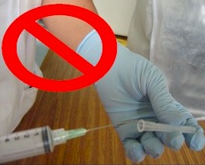
1
21
2
22
3
23
4
24
5
6
25
7
26
8
27
9
10
28
11
29
12
30
13
31
14
32
15
1
21
2
22
3
23
4
24
33
16
17
18
19
20
5
6
25
7
26
8
27
9
10
28
11
29
12
30
13
31
14
32
15
33
16
17
18
19
20
1
21
2
22
3
23
4
24
5
6
25
7
26
8
27
9
10
28
11
29
12
30
13
31
14
32
15
33
16
17
18
19
20
Prácticas adecuadas
Se pondrá extremo cuidado en minimizar el riesgo de autoinoculación y de generación de aerosoles.

Slide 15
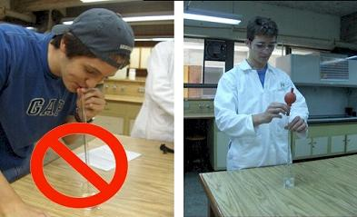
1
21
2
22
3
23
4
24
5
6
25
7
26
8
27
9
10
28
11
29
12
30
13
31
14
32
15
1
21
2
22
3
23
4
24
33
16
17
18
19
20
5
6
25
7
26
8
27
9
10
28
11
29
12
30
13
31
14
32
15
33
16
17
18
19
20
1
21
2
22
3
23
4
24
5
6
25
7
26
8
27
9
10
28
11
29
12
30
13
31
14
32
15
33
16
17
18
19
20
Prácticas adecuadas
Está estrictamente prohibido pipetear con la boca. Se realizará pipeteo automático con material adecuado y cada trabajador o estudiante será instruido para manejarlo debidamente.

Slide 16
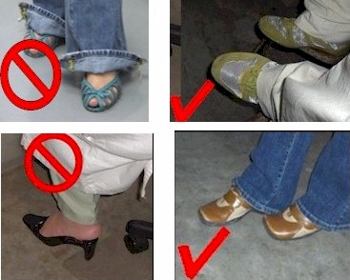
1
21
2
22
3
23
4
24
5
6
25
7
26
8
27
9
10
28
11
29
12
30
13
31
14
32
15
33
16
17
18
19
20
1
21
2
22
3
23
4
24
5
6
25
7
26
8
27
9
10
28
11
29
12
30
13
31
14
32
15
33
16
17
18
19
20
1
21
2
22
3
23
4
24
5
6
25
7
26
8
27
9
10
28
11
29
12
30
13
31
14
32
15
33
16
17
18
19
20
Prácticas adecuadas
No deben usarse zapatos abiertos en el laboratorio. No se deben usar sandalias, zuecos, tacones altos ni ningún tipo de zapatos que deje el pie al descubierto.

Slide 17
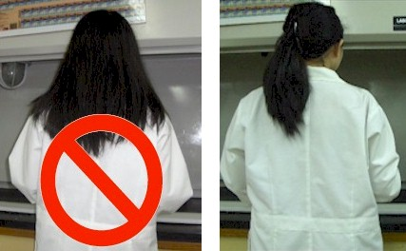
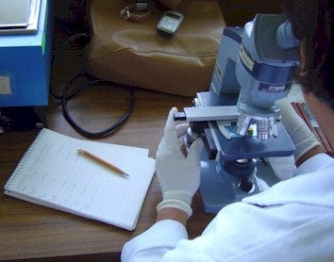
1
21
2
22
3
23
4
24
5
6
25
7
26
8
27
9
10
28
11
29
12
30
13
31
14
32
15
33
16
17
18
19
20
1
21
2
22
3
23
4
24
5
6
25
7
26
8
27
9
10
28
11
29
12
30
13
31
14
32
15
33
16
17
18
19
20
Prácticas adecuadas
El personal con cabello largo debe llevarlo recogido.
En la zona de trabajo, no debe colocarse material de escritorio innecesario ni libros

Slide 18
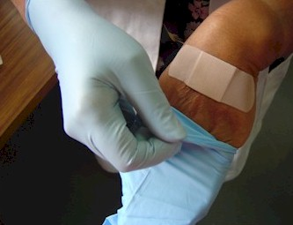
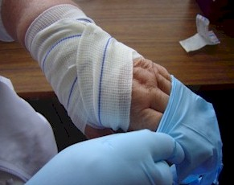
1
1
1
21
21
21
2
2
2
22
22
22
3
3
3
23
23
23
4
4
4
24
24
24
5
5
5
6
6
6
25
25
25
7
7
7
26
26
26
8
8
8
27
27
27
9
9
9
10
28
10
28
10
28
11
29
11
29
11
29
12
30
12
30
12
30
13
31
13
31
13
31
14
32
14
32
14
32
15
33
15
33
15
33
16
16
16
17
17
17
18
18
18
19
19
19
20
20
20
1
21
2
22
3
23
4
24
5
6
25
7
26
8
27
9
10
28
11
29
12
30
13
31
14
32
15
33
16
17
18
19
20
Prácticas adecuadas
Las heridas y cortaduras en las manos, si se han producido en el laboratorio, deben ser comunicados al supervisor.
Las heridas y cortaduras en las manos deben ser desinfectadas. Y convenientemente vendadas. Luego, es imprescindible ponerse guantes para trabajar.

Slide 19
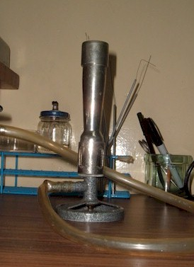
1
21
2
22
3
23
4
24
5
6
25
7
26
8
27
9
10
28
11
29
12
30
13
31
14
32
15
33
16
17
18
19
20
Manejar con precaución el mechero y asegurarse de que funciona bien.
1
21
2
22
3
23
4
24
5
6
25
7
26
8
27
9
10
28
11
29
12
30
13
31
14
32
15
33
16
17
18
19
20
Manejar con precaución el mechero y asegurarse de que funciona bien.
1
21
2
22
3
23
4
24
5
6
25
7
26
8
27
9
10
28
11
29
12
30
13
31
14
32
15
33
16
17
18
19
20
1
21
2
22
3
23
4
24
5
6
25
7
26
8
27
9
10
28
11
29
12
30
13
31
14
32
15
33
16
17
18
19
20
Prácticas adecuadas
Mechero: no se lo debe dejar encendido sin atención y se debe cuidar que no hayan soluciones inflamables cerca (alcohol).

Slide 20
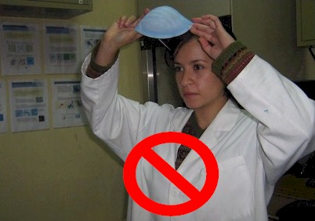
1
21
2
22
3
23
4
24
5
6
25
7
26
8
27
9
10
28
11
29
12
30
13
31
14
32
15
33
16
17
18
19
20
Manejar con precaución el mechero y asegurarse de que funciona bien.
1
21
2
22
3
23
4
24
5
6
25
7
26
8
27
9
10
28
11
29
12
30
13
31
14
32
15
33
16
17
18
19
20
Manejar con precaución el mechero y asegurarse de que funciona bien.
1
1
21
21
2
2
22
22
3
3
23
23
4
4
24
24
5
5
6
6
25
25
7
7
26
26
8
8
27
27
9
9
10
28
10
28
11
29
11
29
12
30
12
30
13
31
13
31
14
32
14
32
15
33
15
33
16
16
17
17
18
18
19
19
20
20
1
21
2
22
3
23
4
24
5
6
25
7
26
8
27
9
10
28
11
29
12
30
13
31
14
32
15
33
16
17
18
19
20
Prácticas adecuadas
Evitar el uso de ropa con mangas largas que salgan de la bata, pulseras, anillos, etc.

Slide 21
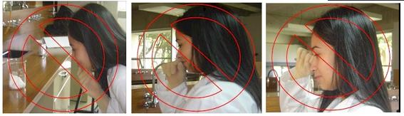
1
21
2
22
3
23
4
24
5
6
25
7
26
8
27
9
10
28
11
29
12
30
13
31
14
32
15
33
16
17
18
19
20
Manejar con precaución el mechero y asegurarse de que funciona bien.
1
21
2
22
3
23
4
24
5
6
25
7
26
8
27
9
10
28
11
29
12
30
13
31
14
32
15
33
16
17
18
19
20
Manejar con precaución el mechero y asegurarse de que funciona bien.
1
21
2
22
3
23
4
24
5
6
25
7
26
8
27
9
10
28
11
29
12
30
13
31
14
32
15
33
16
17
18
19
20
1
21
2
22
3
23
4
24
5
6
25
7
26
8
27
9
10
28
11
29
12
30
13
31
14
32
15
33
16
17
18
19
20
Prácticas adecuadas
Evitar hábitos peligrosos como llevarse las manos a la boca, nariz y ojos.
Evitar hábitos peligrosos como llevarse las manos a la boca, nariz y ojos.

Slide 22
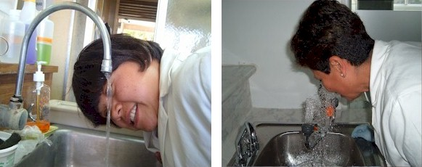
1
21
2
22
3
23
4
24
5
6
25
7
26
8
27
9
10
28
11
29
12
30
13
31
14
32
15
33
16
17
18
19
20
Manejar con precaución el mechero y asegurarse de que funciona bien.
1
21
2
22
3
23
4
24
5
6
25
7
26
8
27
9
10
28
11
29
12
30
13
31
14
32
15
33
16
17
18
19
20
Manejar con precaución el mechero y asegurarse de que funciona bien.
1
21
2
22
3
23
4
24
5
6
25
7
26
8
27
9
10
28
11
29
12
30
13
31
14
32
15
33
16
17
18
19
20
1
21
2
22
3
23
4
24
5
6
25
7
26
8
27
9
10
28
11
29
12
30
13
31
14
32
15
33
16
17
18
19
20
Recomendaciones referidas a las instalaciones
Se recomienda que exista un lavaojos dentro del laboratorio como equipo de emergencia.
Si no es posible, se recomienda tener a mano una piseta con agua limpia que pueda usarse en caso de emergencia para este propósito.

Slide 23
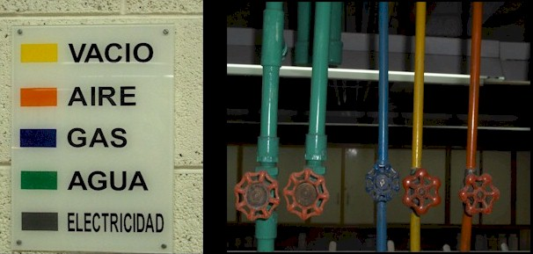
1
21
2
22
3
23
4
24
5
6
25
7
26
8
27
9
10
28
11
29
12
30
13
31
14
32
15
33
16
17
18
19
20
Manejar con precaución el mechero y asegurarse de que funciona bien.
1
21
2
22
3
23
4
24
5
6
25
7
26
8
27
9
10
28
11
29
12
30
13
31
14
32
15
33
16
17
18
19
20
Manejar con precaución el mechero y asegurarse de que funciona bien.
1
21
2
22
3
23
4
24
5
6
25
7
26
8
27
9
10
28
11
29
12
30
13
31
14
32
15
33
16
17
18
19
20
1
21
2
22
3
23
4
24
5
6
25
7
26
8
27
9
10
28
11
29
12
30
13
31
14
32
15
33
16
17
18
19
20
Recomendaciones referidas a las instalaciones
1
Todas las tuberías deben estar identificadas con códigos de color.
Todas las tuberías deben estar identificadas con códigos de color.

Slide 24
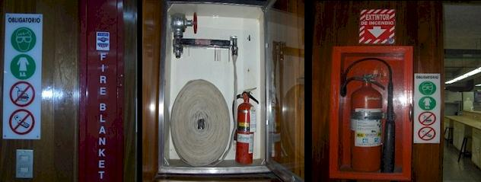
1
21
2
22
3
23
4
24
5
6
25
7
26
8
27
9
10
28
11
29
12
30
13
31
14
32
15
33
16
17
18
19
20
Manejar con precaución el mechero y asegurarse de que funciona bien.
1
21
2
22
3
23
4
24
5
6
25
7
26
8
27
9
10
28
11
29
12
30
13
31
14
32
15
33
16
17
18
19
20
Manejar con precaución el mechero y asegurarse de que funciona bien.
1
21
2
22
3
23
4
24
5
6
25
7
26
8
27
9
10
28
11
29
12
30
13
31
14
32
15
33
16
17
18
19
20
1
21
2
22
3
23
4
24
5
6
25
7
26
8
27
9
10
28
11
29
12
30
13
31
14
32
15
33
16
17
18
19
20
Recomendaciones referidas a las instalaciones
Cada laboratorio debe tener extinguidores a los que debe dárseles mantenimiento anualmente.

Slide 25
RIESGO DE PATÓGENOS …
REGLAS DE SEGURIDAD PARA EL TRABAJO EN LABORATORIO
Proteger…
Operador
Ambiente
Producto

Slide 26
Reglas de seguridad en el laboratorio de Microbiología
Utilización de materiales y métodos que pueden ser peligrosos. Por esta razón, es necesario cumplir con las normas de seguridad e higiene del laboratorio. Cuanto más cuidado se tenga mejor va a ser la calidad de trabajo y mayor la protección personal de cada uno de sus miembros.
Objetivo
Establecer reglas para el trabajo seguro en el laboratorio.
Alcance
Laboratorios de análisis microbiológicos.
Materiales
- Guardapolvo.
- Cofia. Barbijo. Guantes descartables. Anteojos de Seguridad.
- Solución acuosa de alcohol al 70 %.
- Papel descartable.
- Solución desinfectante (agua lavandina concentrada 60g/l). Preparar diluyendo 40 ml de agua lavandina concentrada por cada litro de agua.
- Propipeta o instrumento equivalente.
- Bolsas de descontaminación.

Slide 27

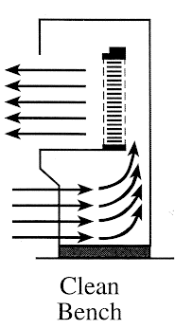
FILTRACIÓN DE AIRE
Filtros HEPA (High Efficiency Particulate Air) Compuestos por pliegues de acetato de celulosa, usados para filtración de aire.
Remoción de hasta el 99,97% de partículas mayores de 0,3 micrones de diámetro
Cabinas de flujo laminar y gabinetes de seguridad biológica
Cabina de Flujo Laminar Horizontal
Protege la muestra, no al operador

Slide 28
GABINETES DE SEGURIDAD BIOLOGICA
Tipo I: Gabinete de presión negativa con ingreso de aire por abertura frontal.
Aire egresado al exterior después de pasar a través de filtro HEPA.
Protege al operador y al ambiente pero no al producto.
Tipo II: Diseño que protege:
- Operador: Posee presión negativa e ingresa aire por su parte anterior
- Producto: flujo laminar hacia abajo de aire filtrado con HEPA.
- Ambiente: el aire se elimina después de pasar a través de un filtro HEPA.
Tipo III: Mayor nivel de protección al operador, al producto y al ambiente.
-Herméticamente cerrados.
-Guantes sellados a pared frontal de la cabina.
- Presión negativa - Aire ingresante pasa a través de filtro HEPA
- Aire egresante pasa por dos filtros HEPA colocados en serie o a través de un filtro HEPA y posterior tratamiento con calor.

Slide 29
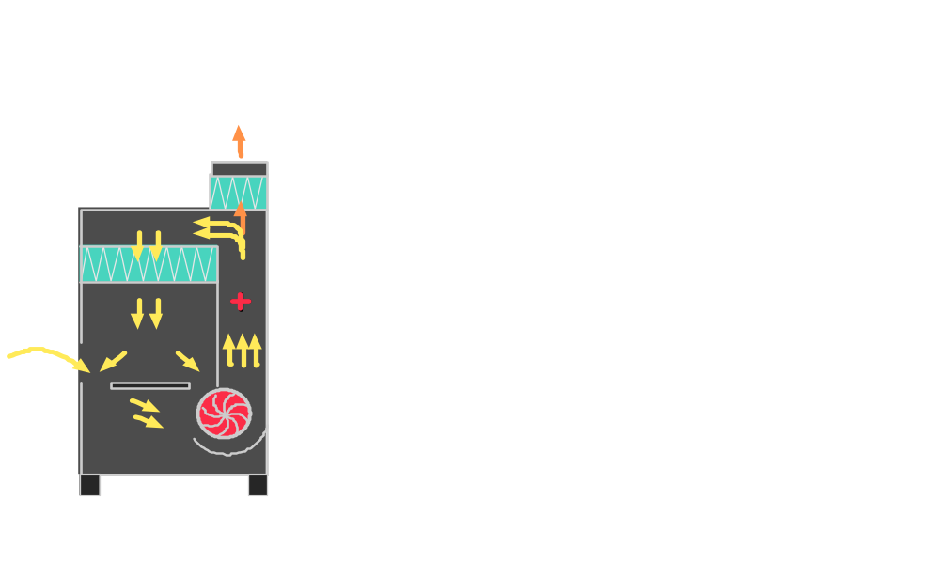
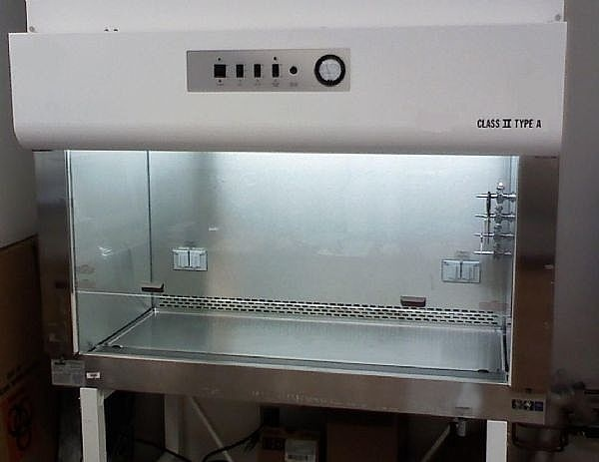
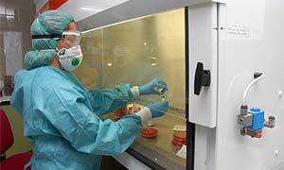
Cabina de Seguridad Biológica Clase II (con Flujo Laminar Vertical)
Salida de aire
Protege la muestra, el operador y el medio ambiente
Entrada de aire

Slide 30
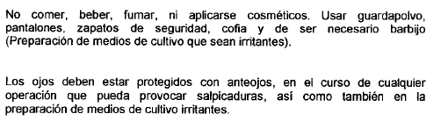
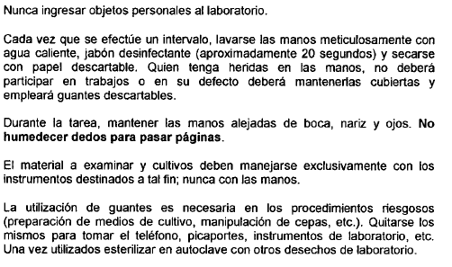
Higiene y orden personal

Slide 31
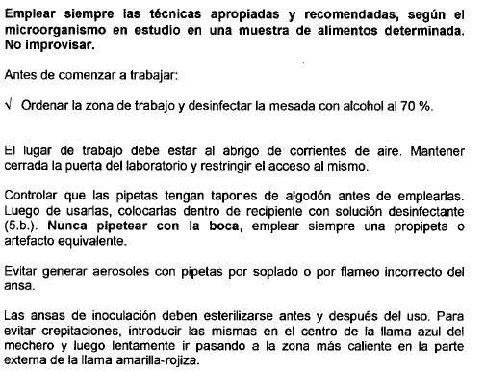
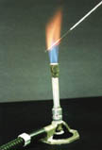
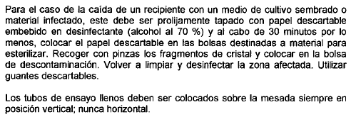
Antes y durante el trabajo…

Slide 32
Reglas de Seguridad en el Laboratorio Microbiológico
FIN

